Slide 1
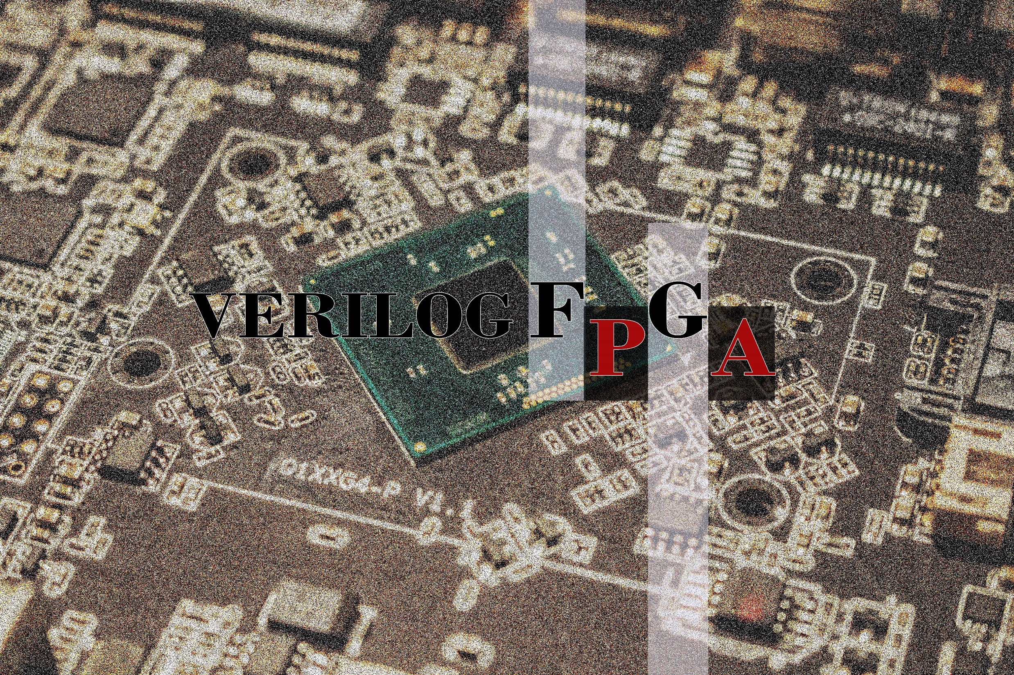
FATİH İLİĞ
Notes:
Herkese merhaba arkadaşlar bugün ilk video ile birlikteyiz

Slide 2


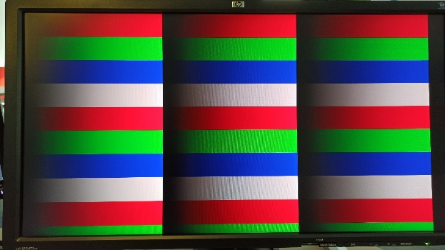
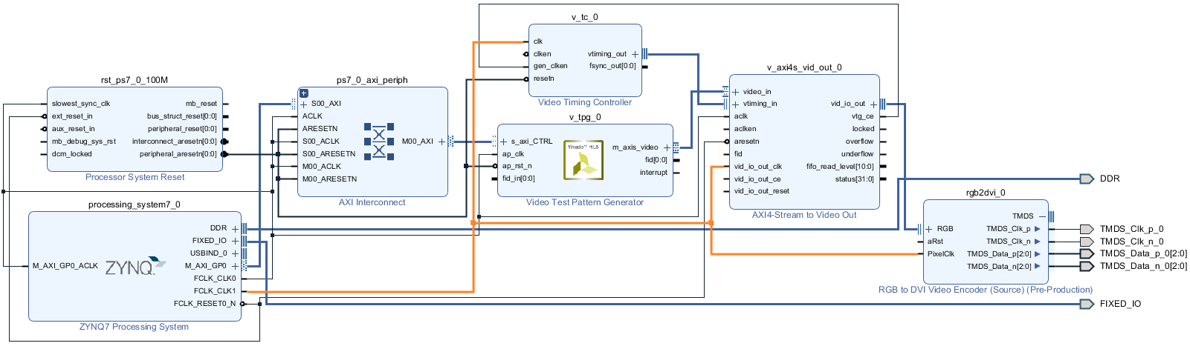
FPGA workers
FPGA
Notes:
İlk sayfada sizlere sayısal tasarımın Aslında bir oyundan ibaret olduğunu göstermek istiyorum. Burada iki farklı resim görmektesiniz arkadaşlar.
Üstteki resim oyunun başını alttaki ifade ise oyunun sonunu gösteriyor. Yani aslında gelmek istediğimiz nokta aşağıdaki tasarımı yaratabilmek.
Aşağıdaki tasarım aslında bir video datasını ekranın nasıl bastığımızla ilgili bir örnek ve hedefimiz bu ve bunun gibi tasarımları verilog yardımıyla tasarlayabilmek.
Konuyu özetleyecek olursak Sayısal tasarımı bir puzzle gibi düşünebilirsiniz arkadaşlar. Yani Parçaları birbirleri ile uyumlu bir şekilde birleştirerek FPGA içerisindeki çalışanlara görev atıyorsunuz diyebiliriz. Sizlerinde FPGA tasarımı yaparken olaylara bu perspektifte yaklaşmanızı tavsiye ederim arkadaşlar. Yani aslında koca bir derste sizlere bu oyunun kurallarını anlatacağım.
Şimdi bu resimde her bir puzzle parçası için bir işçi çizdim arkadaşlar. Bunun sebebi her bir puzzle parçası bir iş yapacak ve bir sonrakine teslim edecek. Diğeri de bu aldığı işi başka el aletleri kullanarak işlemeye başlayacak. Günün sonunda FPGA den bize işçiler tarafından işlenmiş veriler akmaya başlayacak. Peki bu verileri birbirlerine aktarmaları için bir yol yaratmak gerekiyor değil mi? İşte bu noktada devreye data tipleri giriyor.

Slide 3

Data Tipleri
Wire (İşçilerin veriyi aktarması için yol yaratır)
Reg (İşçilerin veriyi alıp elinde tutmasını sağlar)
Notes:
Şimdi verilogda 2 tane önemli data tipi var Arkadaşlar biri Wire diğer reg. Şimdilik kısaca Bu ikisini şu şekilde tanımlayabiliriz Wire işçilerin veriyi aktarılması için yol yaratıyor yani Mesela şuradan bir çizgi çizecek olursak, bir işçiden diğer işçiye veri akışını bu yolda sağlayabiliyoruz diyebiliriz.
Peki biz bu datayı aktardık bu datayı işçinin işlemesi için elinde tutması lazım değil mi Yani bu datayı aldı ve bu data ile bir şeyler yapacak bu veriyi işleyecek.Yani elinde Tutması lazım değil mi? Bunu da reg ile sağlıyoruz.
Bu konunun detaylarını Birazdan değineceğim şimdi bu şekilde ifade edersek daha akılda kalıcı olacak.
Peki şimdi bu datayı bu işi tuttu ve bazı el aletleri ile onu işlemesi lazım değil mi. Bunları da operatörler yardımıyla sağlıyoruz. Onlarında detaylarına birazdan değineceğim.

Slide 4
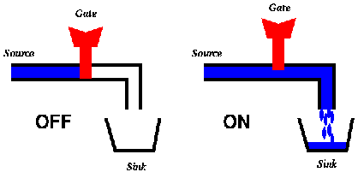

Data Tipleri
Wire : Componentler(Puzzle) arasında bağlantıyı sağlayan kablolar
0, 1, X ve Z
wire degisken;
wire degisken1,degisken2;
Notes:
Şimdi data tiplerini daha detaylıca inceleyeceğiz Arkadaşlar. Wire yani kablo diye nitelendirebiliriz, komponentler arasında bağlantıyı sağlayan kablolardır. yani komponent dediğim bir puzzle elemanı. Wire data tipinin Alacağı 4 tane değer var arkadaşlar. 0, 1 x ve z .
0 demek Aslında buradaki musluğun off durumu, yani suyun akmadığı durum. 1 olduğunda ise suyun akışının olduğu anlamına geliyor. x durumu ise iki veya daha fazla hortumun tek bir musluğa Su akmaya çalışmasıdır diyebiliriz. Tabi Bu durum bir hata durumudur. Z Yani High impedance olma durumu ise bu musluğa hiçbir işçinin hortum bağlamaması durumu diyebiliriz.
Wire ile ilgili en önemli konulardan bir tanesi musluk açıldığı anda suyun hemen aktarılmasıdır. Yani durumunu hemen güncelliyor diyebiliriz. Yani herhangi bir depolama söz konusu değildir.
wire data tipi Combinational Logic tasarımlarında kullanılmaktadır.

Slide 5
Reg: Reg değişkeni kendisine atanan değeri bir sonraki atama gelene kadar tutmaktadır.
Reg degisken;
Notes:
Reg değişkeni için de şunu söyleyebiliriz arkadaşlar. Reg kendisine atanan değeri bir sonraki atama gelene kadar tutmaktadır yani bahsettiğim gibi işçiye veriyi verdiniz ve bir sonraki veriyi verene kadar Verdiğiniz datayı elinde tutmakta ve bir sonraki değer gelene kadar istediği şekilde işleyebilmektedir. Yani burada bir depolama yapısı vardır.
Yani bir register, flip flop yapısı oluşturulabilmektedir. Reg hem combinational hem de sequential devrelerde kullanılabilmektedir.
Şimdi hem reg hem de wire yapısını bir örnek ile pekiştirmek istiyorum arkadaşlar.

Slide 6
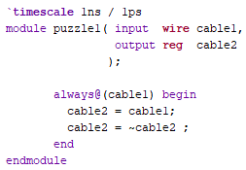
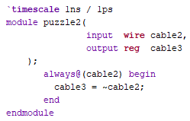
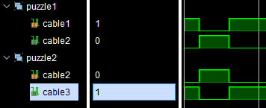
Notes:
Burada puzzle1 i görüyorsunuz arkadaşlar. Her bir verilog kodu modüle denildikten sonra modül ismi girilerek puzzlelerın giriş ve çıkışlarını ifade edebildiğiniz bir yapı sunuyor. İnput denildiğinde bunun bir giriş olduğunu ve output denildiğinde bunun bir çıkış olduğunu ifade etmiş oluyoruz. Yani bizim işçimize bir değeri input ile verip onun ürettiği datayı output ile alıyoruz. Burada gördüğünüz gibi wire ve reg kullanılmış. Wire ile cable1 den veri alınıp cable2 reg’inde veriyi tutup işlem yapılması amaçlanmış. Cable2 gelen veriyi tersine çevirip dışarı aktarmaktadır. puzzle2 de cable2 den gelen datayı alıp aynı şekilde tersine çevirip dışarı aktarıyor.
Burada aktarma işlemi için eşittir kullanılmıştır. Ayrıca küçük eşittir ile aktarma da yapılabilmektedir. O konuya daha detaylıca ilerde giriş yapacağız.
{RESMİ ANLAT}

Slide 7
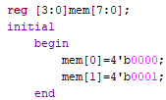
Data Tipleri devam.
Vectors
Wire [7:0] Sum;
Reg[15:0] Q;
Veriye erişmek için;
Q[15:0]; Sum[0];
Arrays
Wire [7:0] Mem [0:4095]; (8 bit vector of wire type)
Reg[2:0] data [1:10];
integer A[1:100]; (Defines an array of 100 integer)
Veriye erişmek için;
Mem[2]; (3rd element of Mem)
Mem[2][7]; (3rd element, 7th bit)
A[1]; 1st element of integer value
=> Initialization
Notes:
Data tipleri ile devam ediyoruz arkadaşlar. Eğer bize 1 bitlik bir veri aktarımı yetmiyorsa birden fazla veri aktarmak için vektörler kullanılmaktadır.
Ayrıca array tipleride sıkça kullanılmaktadır.

Slide 8
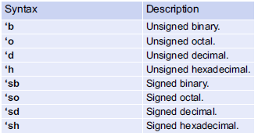
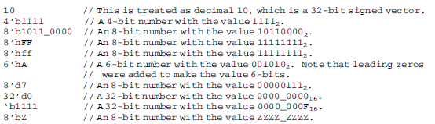
Data değerlerini Tabana göre ifade etme.

Slide 9
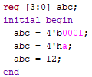
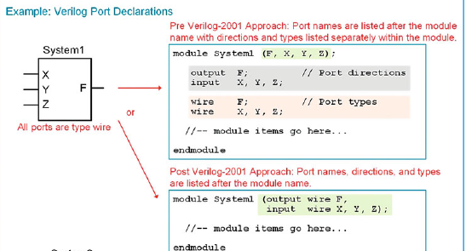
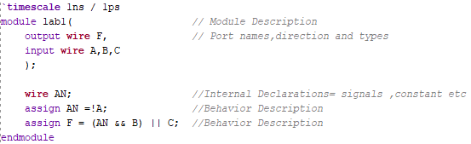
Veri aktarımı
Verilog dili farklı tipler arasında aktarım yapmaya izin vermektedir.
Verilog Modül Yapısı
Port Definition: in , out and inout
Notes:
Beni dinlediğiniz için teşekkür ederim.

Slide 10
Dinlediğiniz için teşekkürler.

